Slide 1
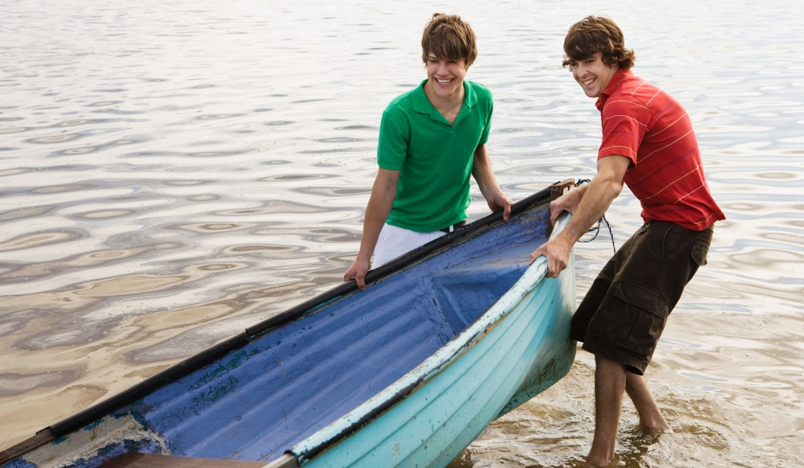

Urlaub
2013

